Slide 1
Как зовут Деда Мороза у народов России

Slide 2
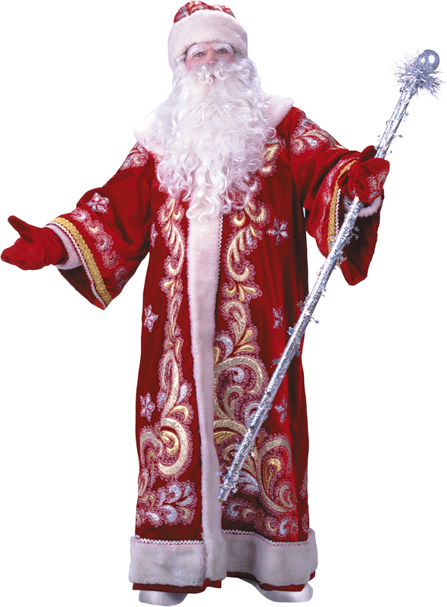
Дед Мороз - у русских

Slide 3
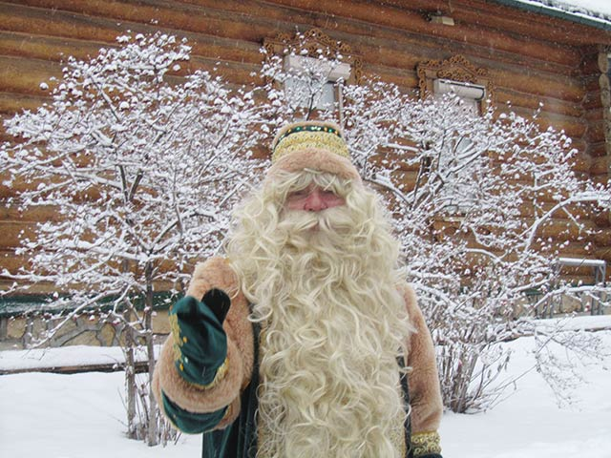
Кыш Бабай- у татар

Slide 4
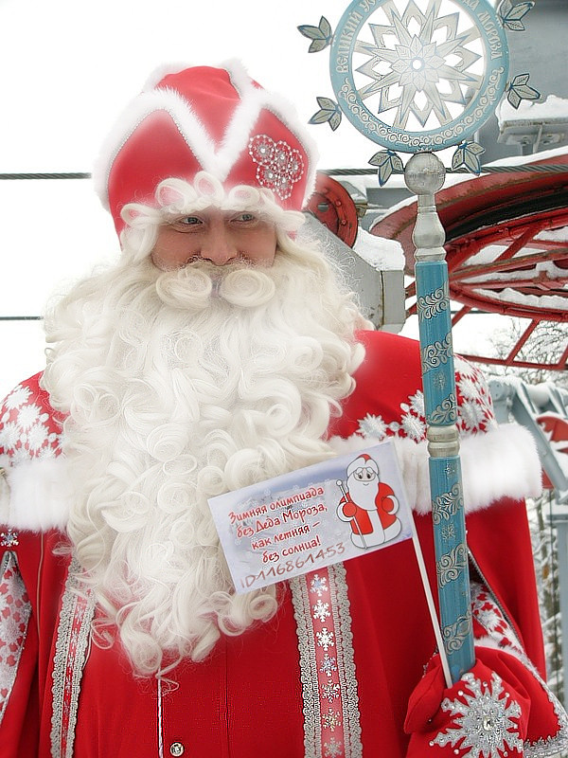
Хёл Мучи – у чувашей

Slide 5
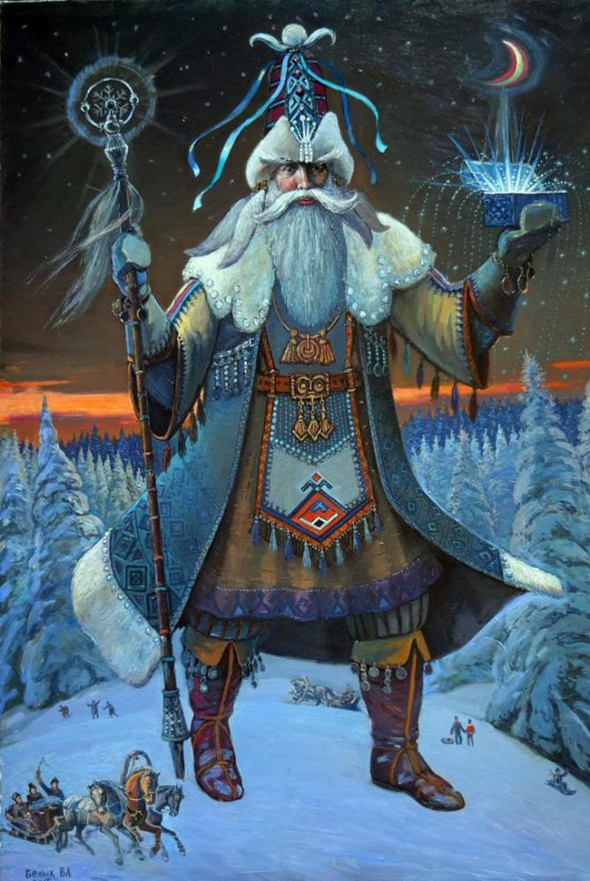
Тол Бабай – у удмуртов

Slide 6
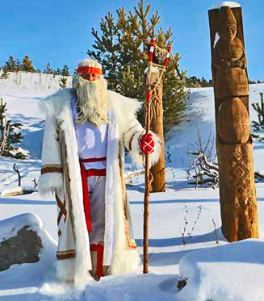
Нишке – у мордвы

Slide 7
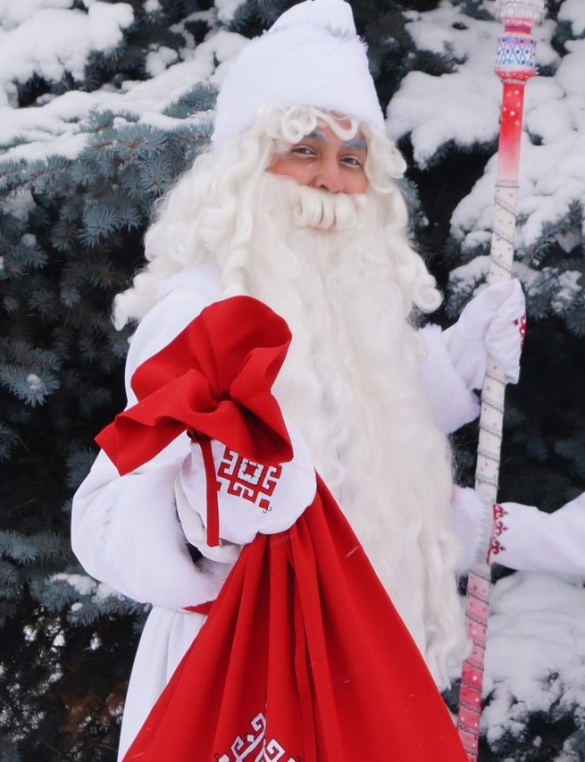
Йушто Кугыза- у марийцев

Slide 8
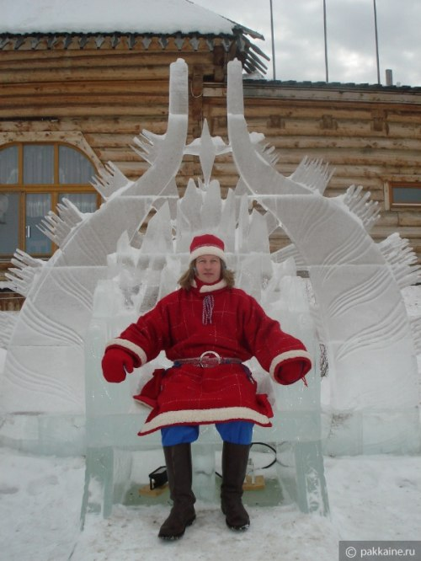
Паккайне - у карел

Slide 9
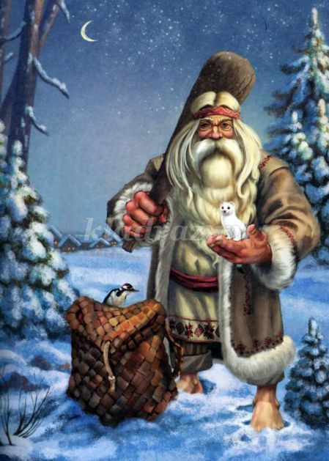
Артхурон – у осетин

Slide 10
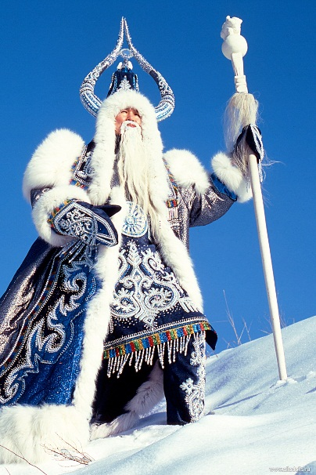
Чисхан – у якутов

Slide 11
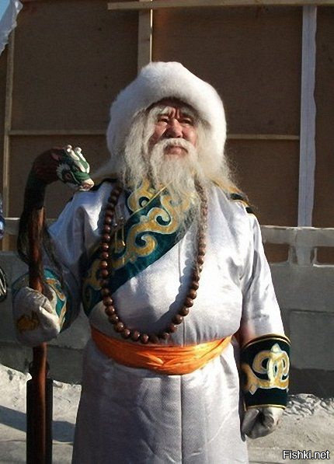
Саган Убугун - у бурятов

Slide 12
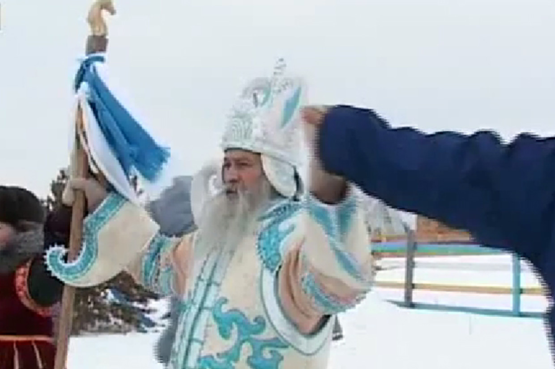
Соок-Таадак - у алтайцев

